Slide 1
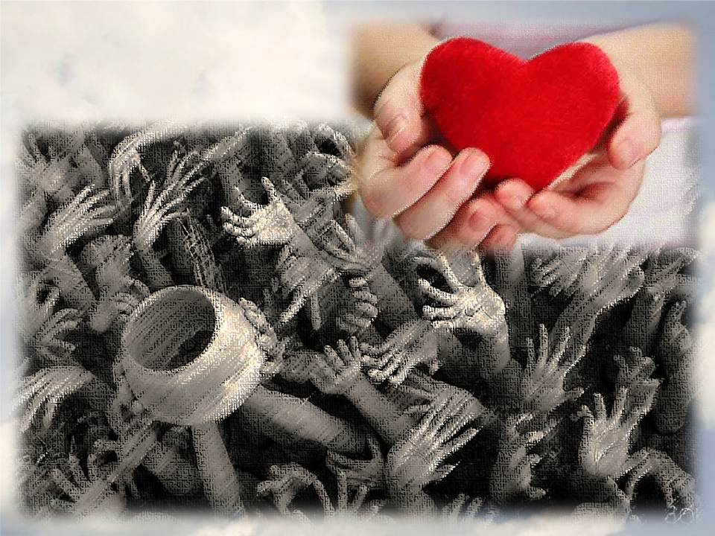
Милосердие
Урок № 25 по курсу ОРКСЭ (модуль «Основы светской этики», Дрофа
Составила учитель истории МКОУ «Гауфская СОШ» Кущенко Г.В.

Slide 2
Проверка домашнего задания
1. Какая речь считается правильной во всех религиях?
2. Как вы думаете, зависят ли наши поступки от мыслей и слов? Обоснуйте свой ответ.
3. Л. Н. Толстой сказал: «Думай хорошо, и мысли созреют в добрые поступки». Объясните, как вы понимаете смысл изречения Льва Николаевича Толстого.
4. Прочтите наизусть стихотворение В. А. Солоухина «Слово о словах».
5. Сдайте на проверку свое мини-сочинение.

Slide 3
Целеполагание
Задание:
Прослушайте рассказ «Случай на остановке» и ответьте на вопросы к нему

Slide 4
Случай на остановке
Я стоял на остановке. Мне надо было ехать домой в Кохтла-Ярве. Кроме меня, на остановке стояла молодая семья с ребенком, две женщины, компания молодых людей. А на скамейке, в углу под крышей, сидел бездомный в рукавицах и грязном, рваном пальто. На него никто не обращал внимания. Спустя минут пять на остановку подошли парень с девушкой, им было лет по 14-15. Встали неподалеку от бездомного и начали разговаривать о своем, периодически бросая взгляды в его сторону. Затем парень неожиданно ушел, бросив «скоро приду», девушка осталась стоять на остановке. Вскоре парень вернулся, в руках у него была пластмассовая тарелка с горячей картошкой и салатом. Он подошел к бездомному и протянул ему эту самую тарелку. Если бы вы только видели, как просияло лицо этого человека, он стал что-то объяснять парню, а затем зубами стянул рукавицы, и я увидел, что у него нет кистей рук.

Slide 5
Парень, как, наверно, и все, кто наблюдали за происходящим, испытал шок. Тут к парню и бездомному подошла женщина из молодой семьи, протянула парню несколько спичек и сказала: «На, держи, их можно использовать как вилку. Просто цепляй на них аккуратно — и все». Парень это с успехом проделал. Подошел автобус, спутница парня подошла к нему и начала торопить: «Пошли уже, оставь ему тарелку и пусть ест». А парень ответил: «Янка, следующий автобус буквально минут через 15 придет. А человек ведь не может сам кушать». Девушка: «Ну и что? Макс, какое тебе до него дело? Купил пожрать ему — и все! Ты его еще давай, сам покорми». «Вот и покормлю», — резко заявил парень. И молодые люди все же остались ждать следующего автобуса. Яна снова отошла в сторону, а Максим остался рядом с бездомным, достал из кармана спички и, накалывая на них еду, принялся кормить инвалида. Я стоял, смотрел, и у меня дрожь пробегала по телу! Совсем еще мальчик, а какое сердце!

Slide 6
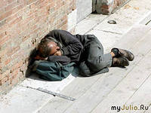
Кто главные герои рассказа?
Что с ними произошло?
Оцените поступок паренька. Девушки.
Почему паренек так поступил? Как можно понять восклицание автора «Какое сердце!»?
Попробуйте определить тему нашего сегодняшнего урока.

Slide 7
Благотворительность
Notes:
megalife.com.ua, http://www.pravostok.ru/upload/information_system_1/3/0/2/item_3022/information_items_3022.jpg

Slide 8
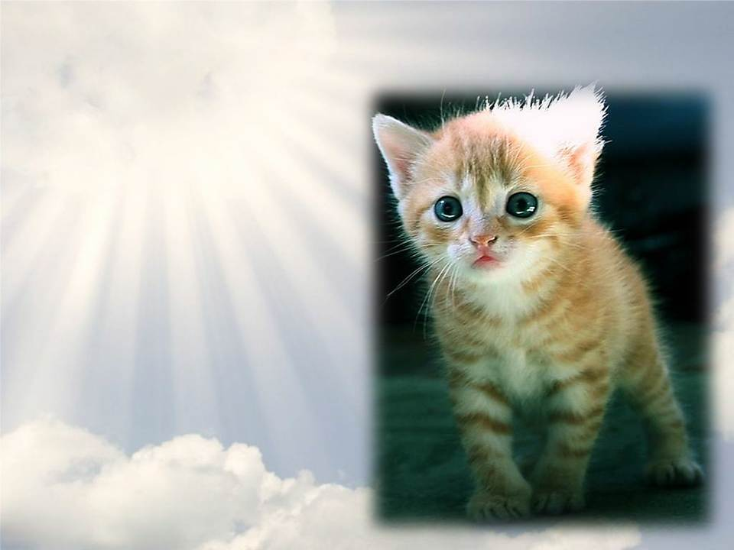
Что такое милосердие?
МИЛЫЙ
услада
радость
удовольствие
Notes:
Изображение с сайта http://kotejka.com/wp-content/uploads/2012/06/Cute_Kitten.jpg

Slide 9
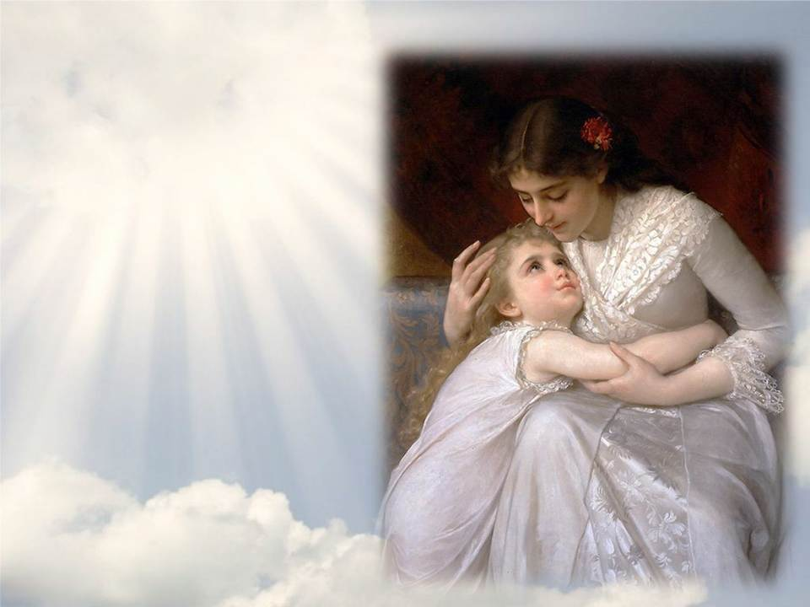
МИЛАЯ
МИЛУЕТ
ДОВЕРИЕ
ДАРИТ
Notes:
Французский художник Emile Munier.

Slide 10
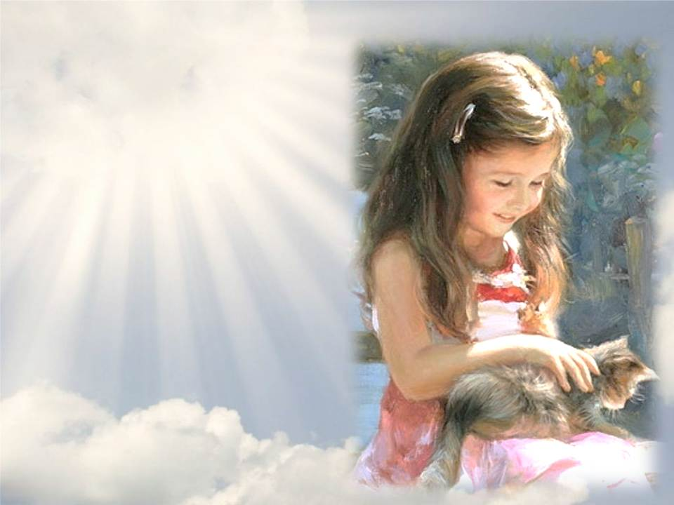
ЖАЛОСТЬ
МИЛОСТЬ
УЧАСТИЕ
СОСТРАДАНИЕ
РАДОСТЬ
Notes:
Изображения с сайтов: http://www.moth.ru/pictures/koti/3.jpg, http://img-fotki.yandex.ru/get/4402/gon-zinaida.11/0_4126b_24d8f882_XL

Slide 11
МИЛОСЕРДИЕ
Сердце милует любит жалеет
Notes:
http://www.livejournal.ru/static/files/photos/zoom/788_100.jpg

Slide 12
Работаем со словарем (с.145)
Милосердие — проявление сочувствия и любви к ближнему, готовность делать добро всякому человеку независимо от того, кто он и какой он.
Приведите примеры милосердных поступков.

Slide 13
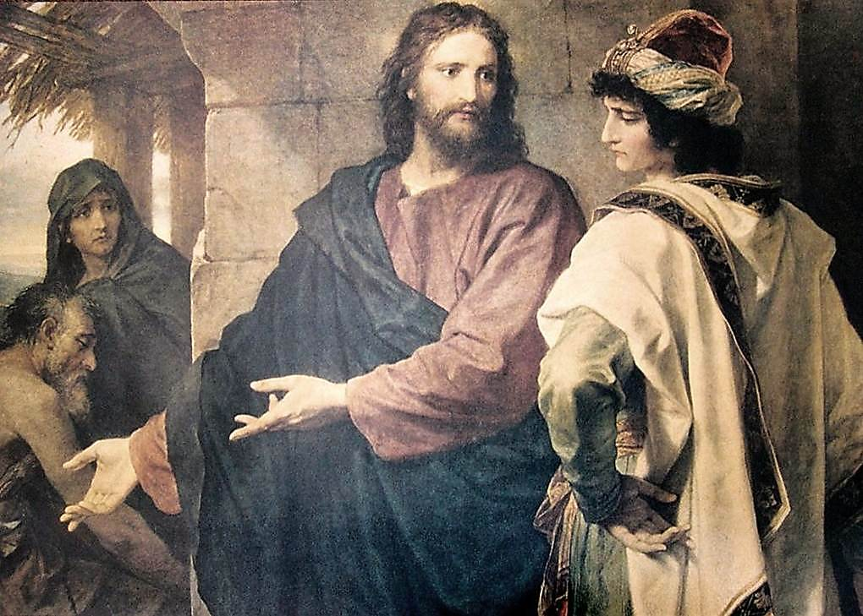
Христианство о милосердии
Люби ближнего как самого себя.
Notes:
Христос и богатый юноша

Slide 14
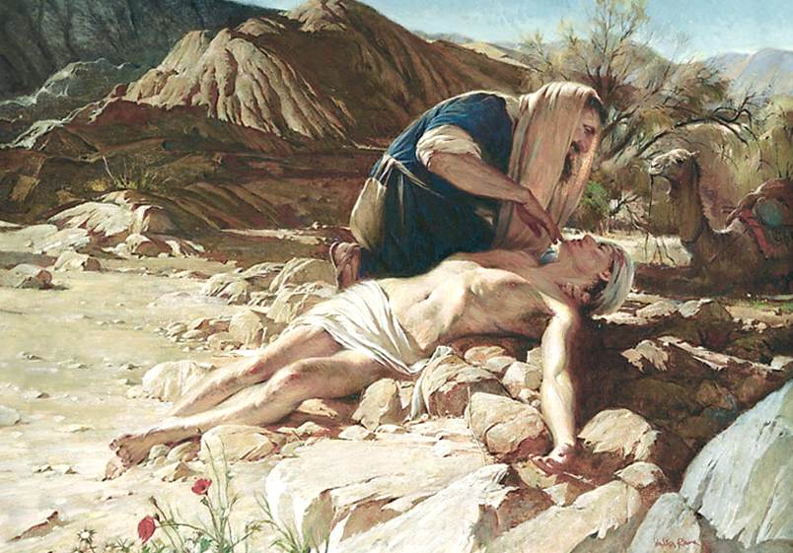
Ближний - это тот, кто нуждается в твоей помощи.
Notes:
Милосердный самаритянин.

Slide 15
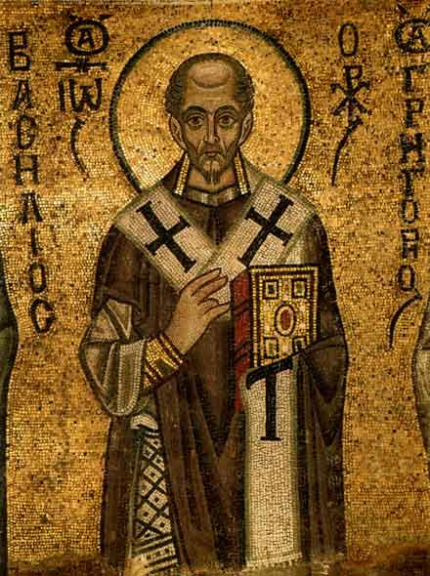
Человек всего более должен учиться милосердию. Кто не имеет милосердия, тот перестает быть человеком.
Иоанн Златоуст

Slide 16
Как научиться быть милосердным?
Представьте себя в самых обычных ситуациях, продолжите высказывание так, чтоб ваши слова и поступки можно было назвать милосердными:
1. Когда я пришел домой, мама жарила блины на кухне. Я спросил…
2. Маленькая сестренка пожаловалась, что ребятишки на улице с ней не играют. Я пошел к ним и…
3. В классе был мальчишка, которого почему-то не любили и я…

Slide 18
Всякому просящему
у тебя - дай.
БЛАГОТВОРЕНИЕ

Slide 19
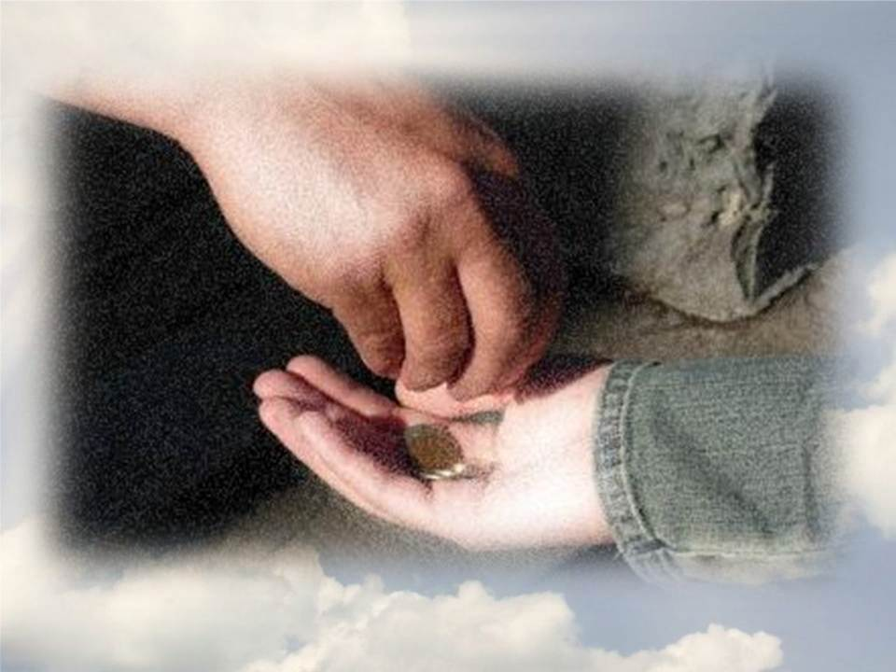
Благотворительность
Благотворительность — пожертвования на
нужды неимущих
Notes:
vecherka.su

Slide 20
Неожиданная помощь
Иван Андреевич проводил врача и вернулся в комнату жены. Подошел к столу и решительным движением взял рецепт. «Вот увидишь, дорогая моя Лизонька, — обращаясь к жене, ласково произнес он, — ты поправишься. Я сейчас схожу за лекарством».
Иван Андреевич открыл дверцу шкафа, в котором они много лет хранили свои деньги, и опустил руку в старенькую шкатулку. На дне лежала стопочка мелких купюр. «Ну вот, и не хватает, — сосчитав деньги, мысленно произнес он. — Ничего, зайду к соседям. Одолжу. Не много ведь надо», — успокоил себя Иван Андреевич. Вышел на площадку и позвонил в дверь.
Но к кому бы из соседей не обращался Иван Андреевич, все ему отказывали: один копил деньги на дорогую покупку, другой торопился, третий советовал зайти попозже…

Slide 21
После этих слов ноги Ивана Андреевича потяжелели, а к горлу подступил комок. «Ну что же я стою, ведь в аптеке бывают скидки, пойду, может, и хватит», — подбодрил он себя.
«На это лекарство скидки не распространяются», — ответила кассир очередной аптеки, в которую вошел уставший Иван Андреевич. Сердце защемило и гулко застучало. Он вышел на улицу. Холодный ветер погнал по лицу густые слезы.
«Мужик, ты чего плачешь, а?» — сквозь шум ветра донеслось до него. Иван Андреевич повернул голову и внизу, рядом с собой, увидел безногого инвалида на тележке, который просил милостыню. Прохожие иногда бросали ему в пластиковый стаканчик медь и мелкие купюры. «Жена у меня тяжело больна, нужно лекарство, а денег не хватает», — сказал Иван Андреевич. — «Жена»,- протяжно произнес нищий, — была у меня жена. Умерла. Теперь я здесь». После этих слов он пошарил по карманам, вытянул горсть измятых купюр и протянул их Ивану Андреевичу. «На, бери. Мне помогут», — сказал он. Иван Андреевич наклонился, взял деньги и поцеловал нищего в щеку. «Да ладно, иди», — мягко произнес тот.

Slide 22
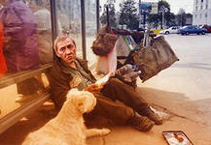
От кого получил помощь Иван Андреевич?
Почему здоровые и сильные люди ему не помогли, а нищий откликнулся ?

Slide 23
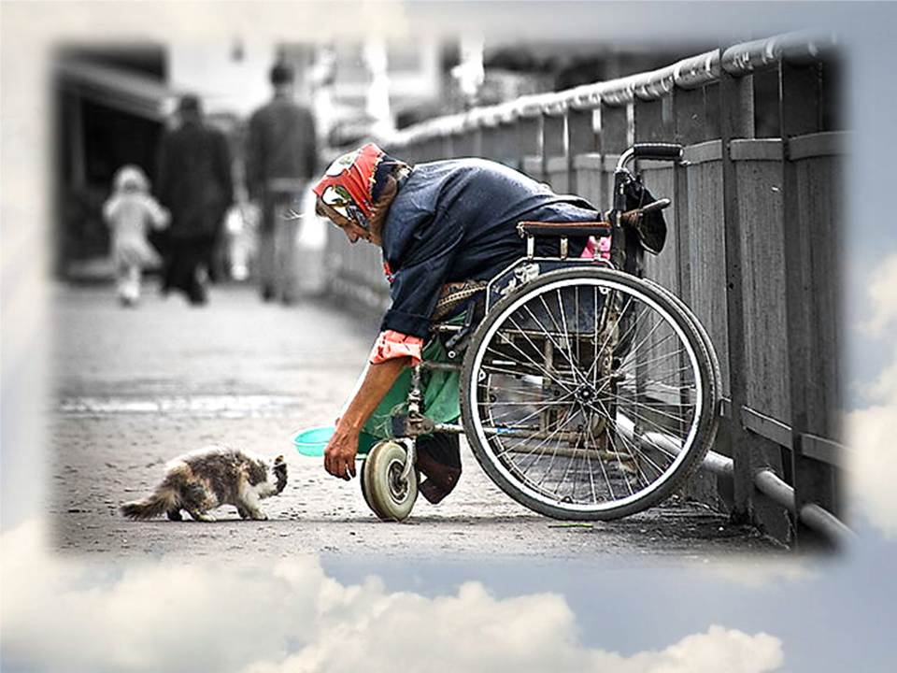
Дорога милостыня в скудости.
Notes:
http://misterdavid.typepad.com/.a/6a00d8341f4baf53ef016764119dda970b-800wi

Slide 24
Ислам о благотворительности
«Приближайтесь к Аллаху, помогая своим братьям» (Джафери Садик)
«Стремитесь же опередить друг друга в добрых делах!» (аль-Бакара, 148)

Slide 25
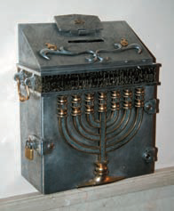
Иудаизм о помощи ближнему
«Цдака по своей важности равна всем остальным заповедям, вместе взятым»
Цдака – шкатулка для сбора пожертвований

Slide 26
Светские благотворительные организации
Светская этика и законы жизни в миру подразумевают помощь ближнему и заботу о нём: всем миром строятся дома, собираются деньги и вещи на помощь нуждающимся.

Slide 27
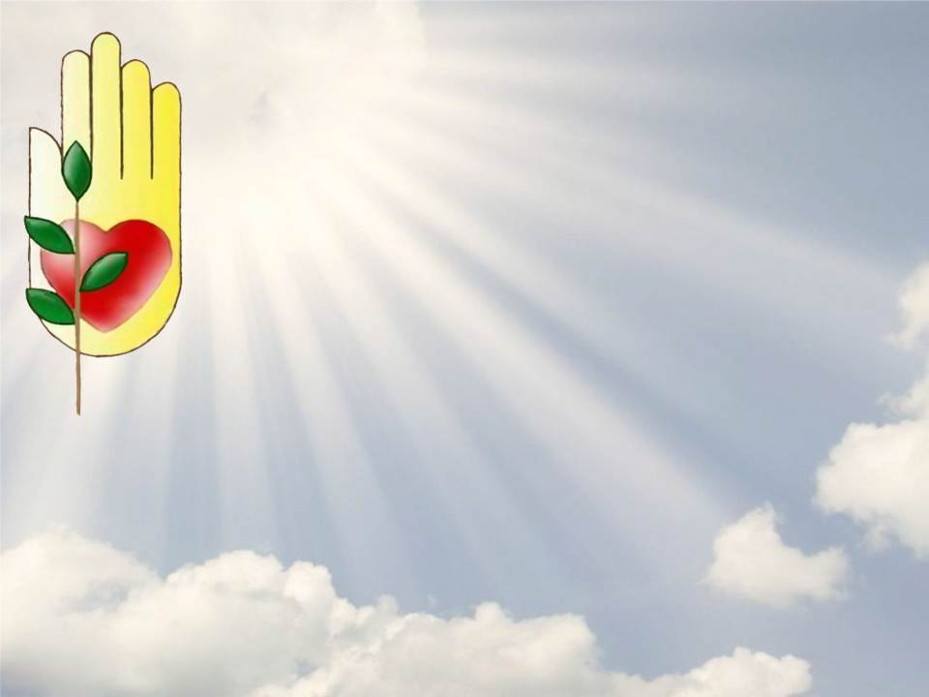
Закрепление
БЛАГОСТЬ
БЕСКОРЫСТИЕ
СОСТРАДАНИЕ
МЕСТЬ
ЗЛОРАДСТВО
РАДОСТЬ
ДОВЕРИЕ
УЧАСТИЕ
МИЛОСЕРДИЕ
ОБИДА
ЖАЛОСТЬ
РАВНОДУШИЕ
ПРОЩЕНИЕ
ЛЮБОВЬ
ДОБРОТА
ПОМОЩЬ
СЧАСТЬЕ
ЖАДНОСТЬ

Slide 28
Домашнее задание
1. Прочти текст Ур.№25
2. Перескажи текст рассказа «Нищий», ответь на вопросы после рассказа.
3. Подбери сообщения о деятельности благотворителей из СМИ (газет, журналов, Интернета)

